Slide 1


EMF Calculation for undeground and overhead powerlines
Profesor coordonator
Prof. dr. ing. Călin Munteanu
Absolvent
Ilieș Alin Ioan

Slide 2
Cuprins prezentare
Cabluri subterane
Analiza numerică a câmpului magnetic în vecinătatea cablurilor subterane
Analiza numerică a câmpului magnetic în vecinătatea conductoarelor aeriene
Combinarea efectelor LES și LEA
Ecranarea LES
Studiul cazului practic
Concluzii
Bibliografie

Slide 3

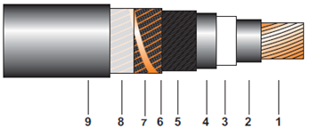
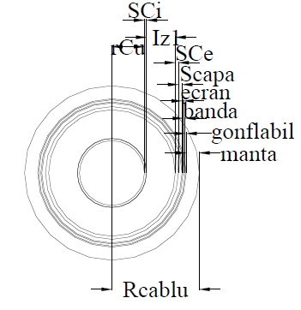
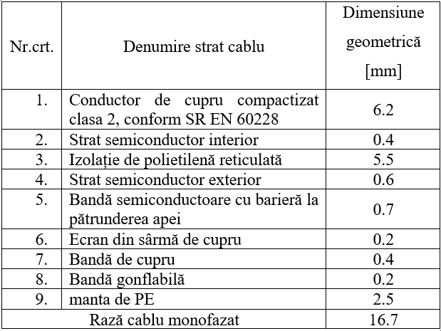
Cablu subteran Iproeb
1. Cabluri subterane
Capitol 2.2

Slide 4
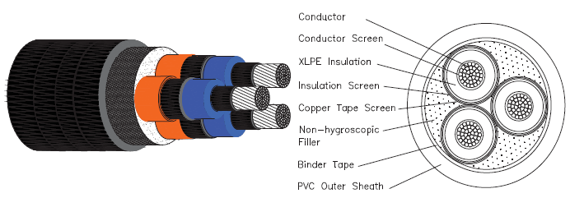

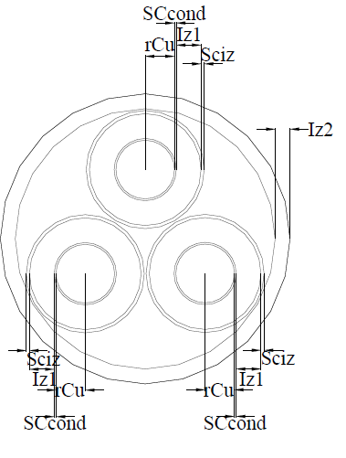
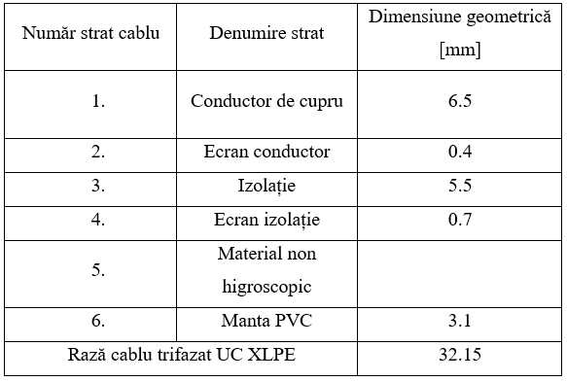
Cablu UC XLPE
1. Cabluri subterane
Capitol 2.2

Slide 5
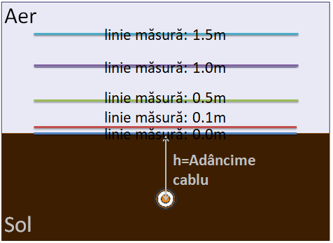
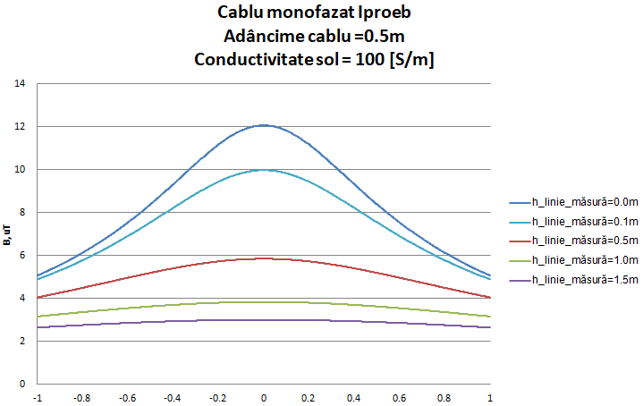
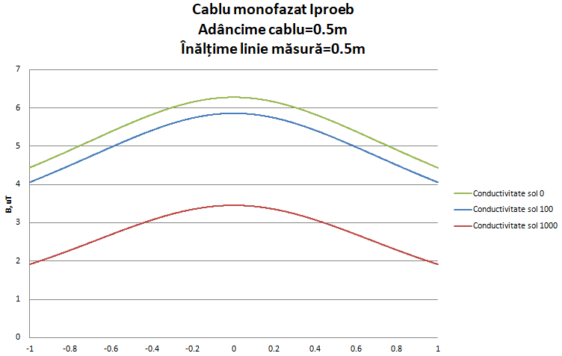
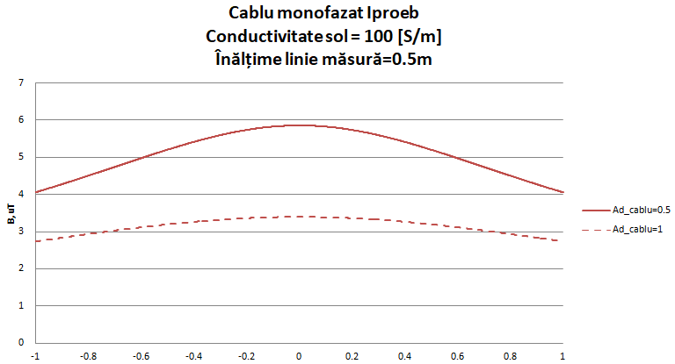
Cablu monofazat Iproeb
2. Analiza numerică a câmpului magnetic în vecinătatea cablurilor subterane
Capitol 3.1, Anexa 1

Slide 6
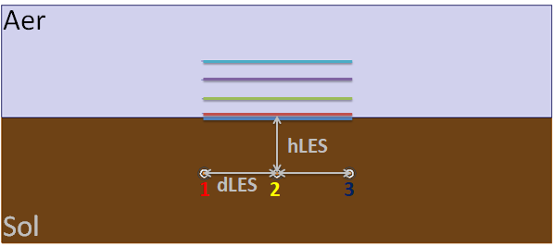
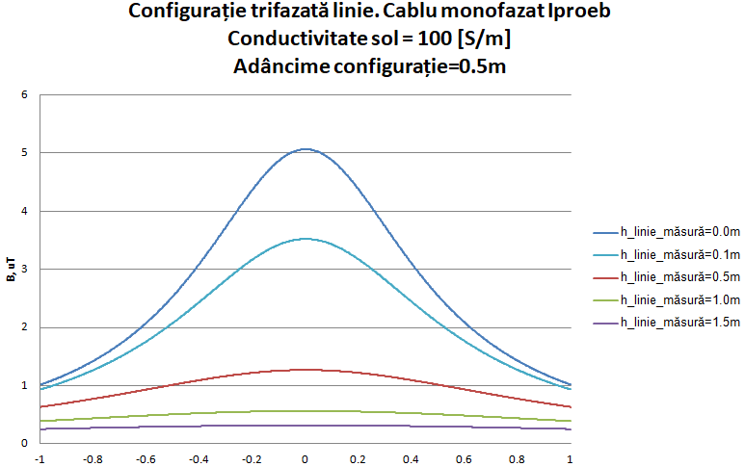
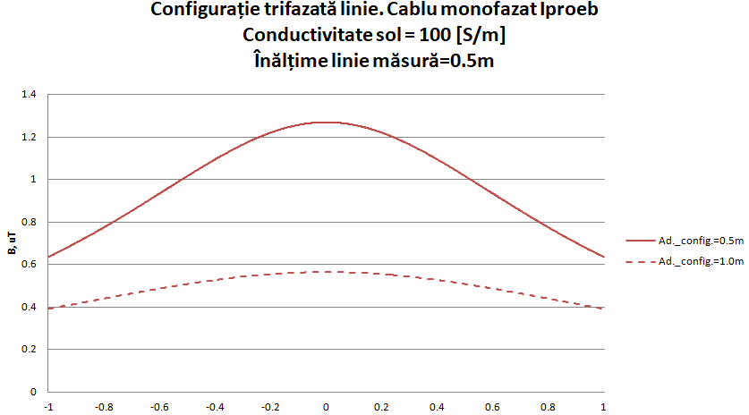
Configurație trifazată linie - Cablu monofazat Iproeb
2. Analiza numerică a câmpului magnetic în vecinătatea cablurilor subterane
Capitol 3.3.1, Anexa 3

Slide 7
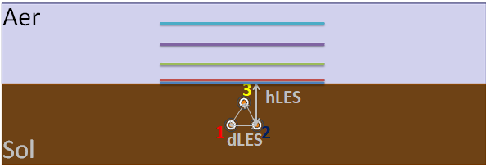
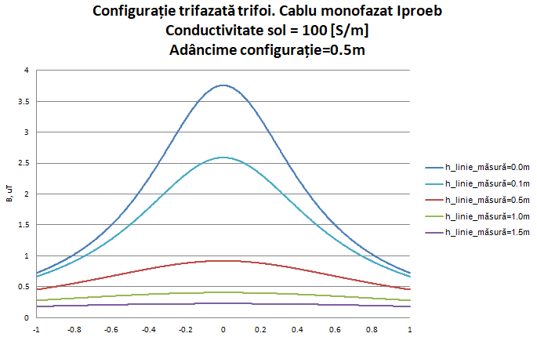
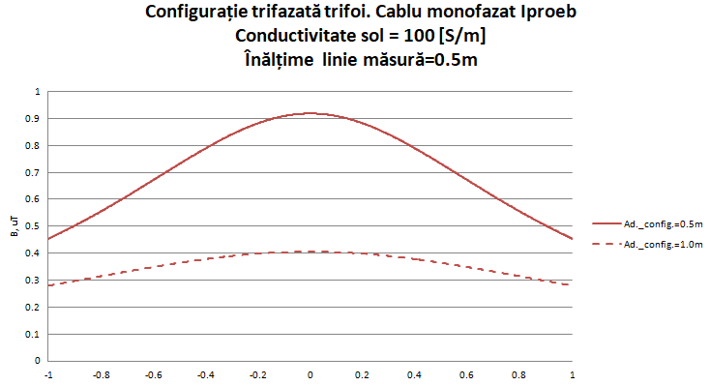
Configurație trifazată trifoi - Cablu monofazat Iproeb
2. Analiza numerică a câmpului magnetic în vecinătatea cablurilor subterane
Capitol 3.3.2, Anexa 3

Slide 8
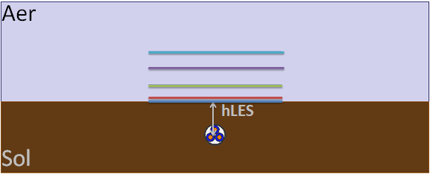
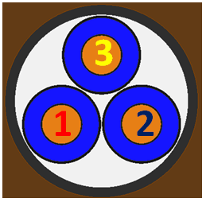
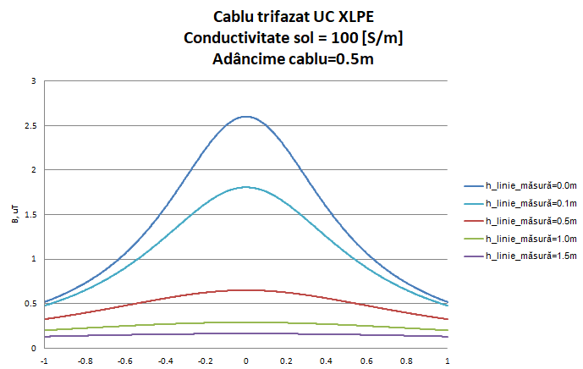
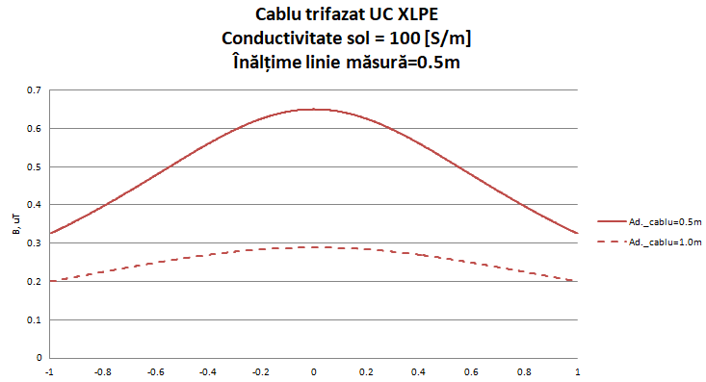
Cablu trifazat UC XLPE
2. Analiza numerică a câmpului magnetic în vecinătatea cablurilor subterane
Capitol 3.3.3, Anexa 3

Slide 9
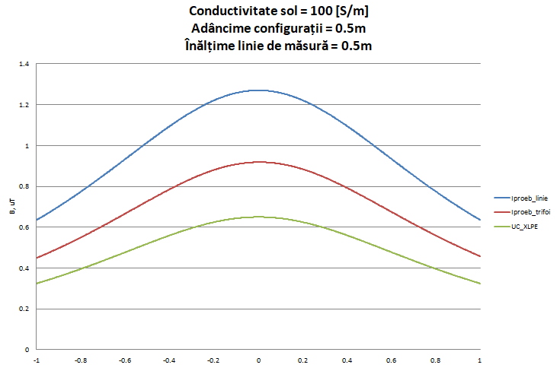
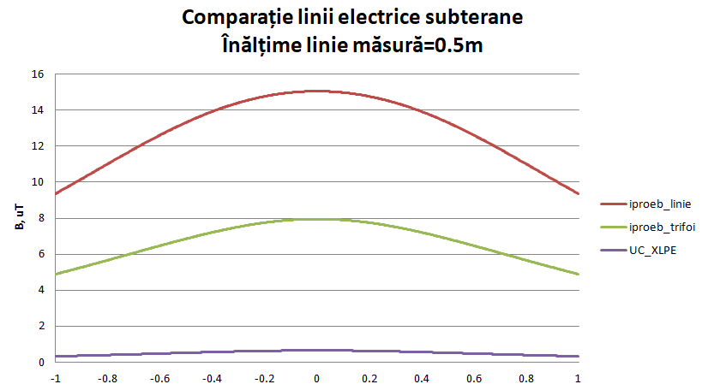
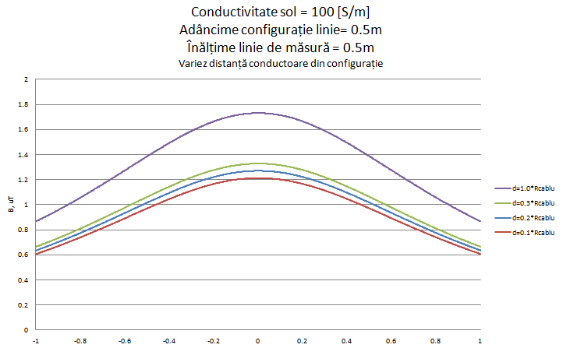
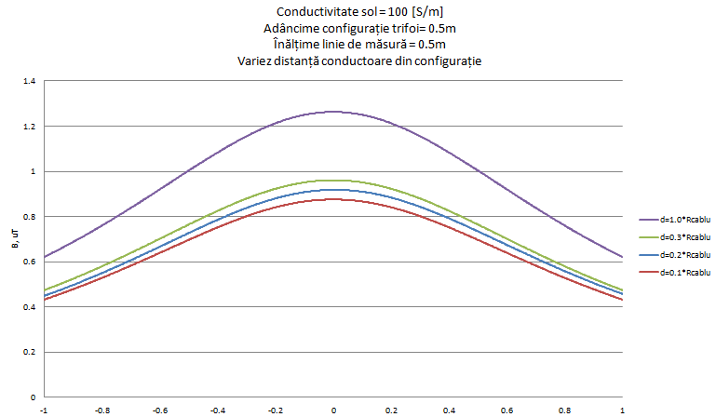
2. Analiza numerică a câmpului magnetic în vecinătatea cablurilor subterane
Comparații configurații trifazate subterane
LES inițial
LES standard
Configurație trifazată subterană linie
Modificare distanței dintre cabluri
Configurație trifazată subterană trifoi
Modificare distanței dintre cabluri
Capitol 3.3.4, Anexa 3

Slide 10
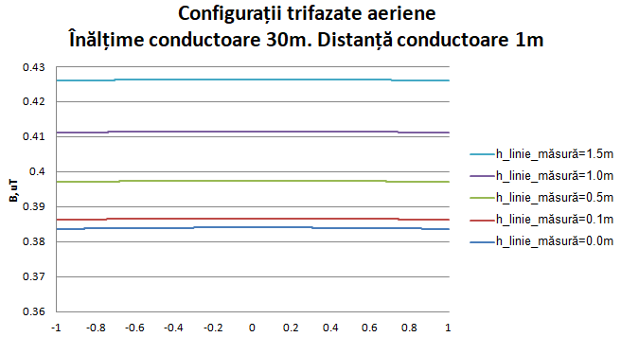
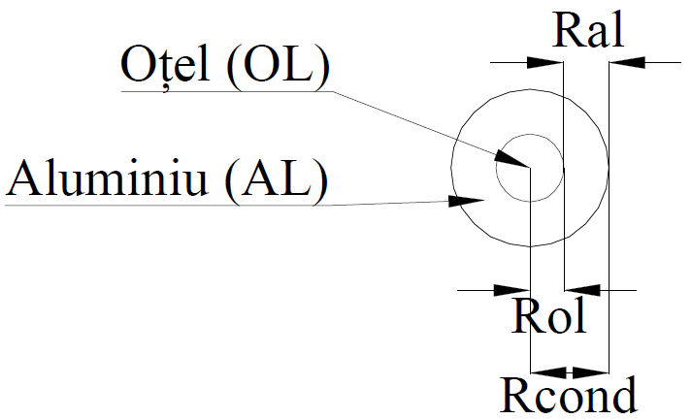
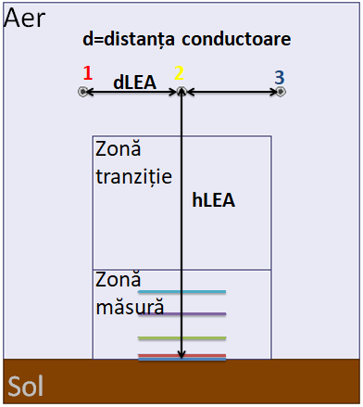
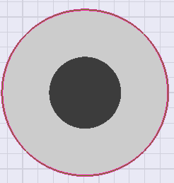
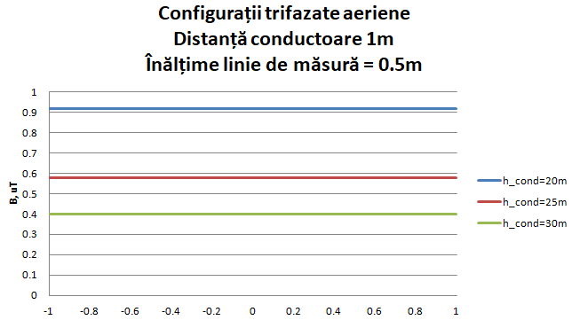
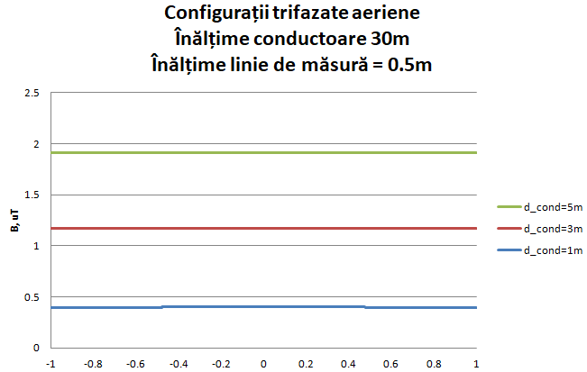
Configurație trifazată linie - Conductor aerian Iproeb
3. Analiza numerică a câmpului magnetic în vecinătatea conductoarelor aeriene
Capitol 4, Anexa 4

Slide 11
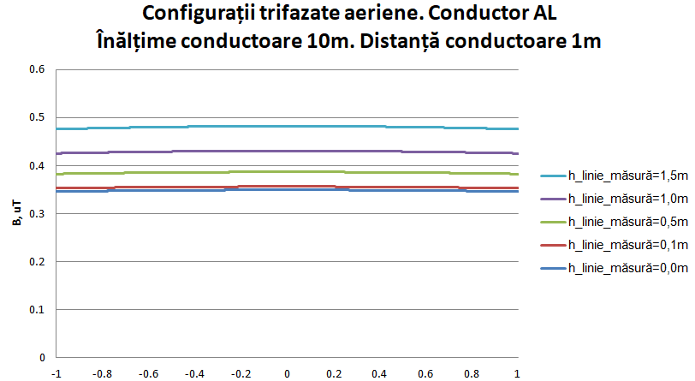
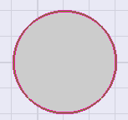
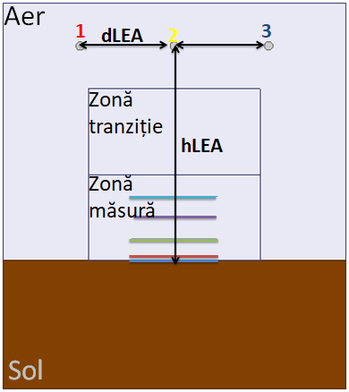
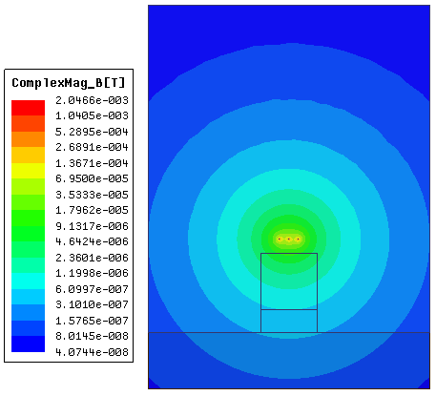
Cablu aerian AL (simplificat)
3. Analiza numerică a câmpului magnetic în vecinătatea conductoarelor aeriene
Capitol 4.3, Anexa 4

Slide 12
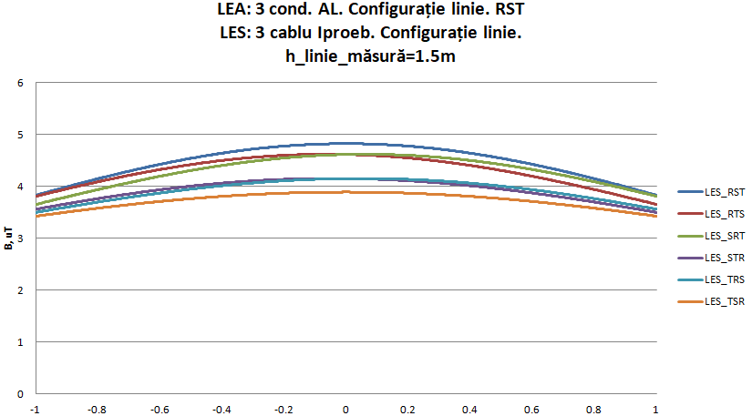
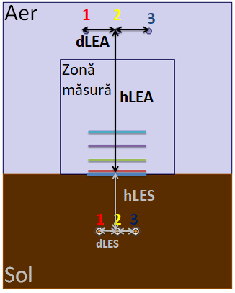
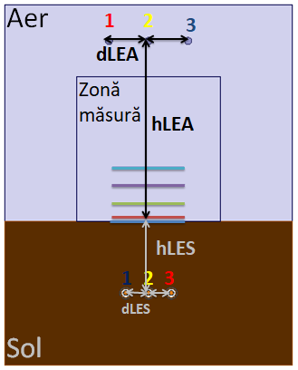
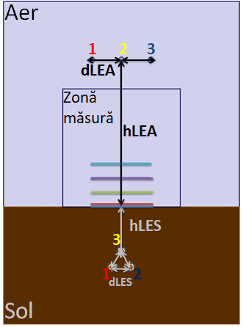
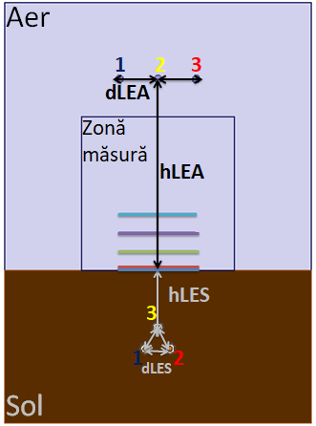
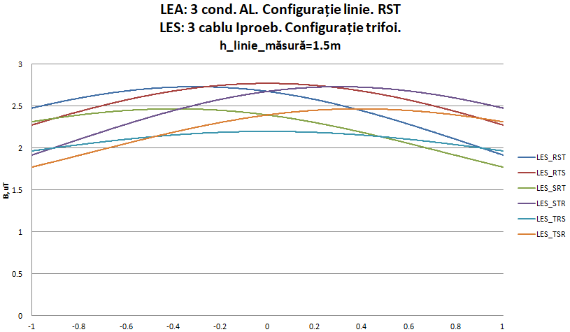
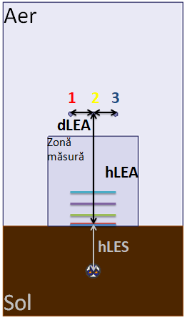
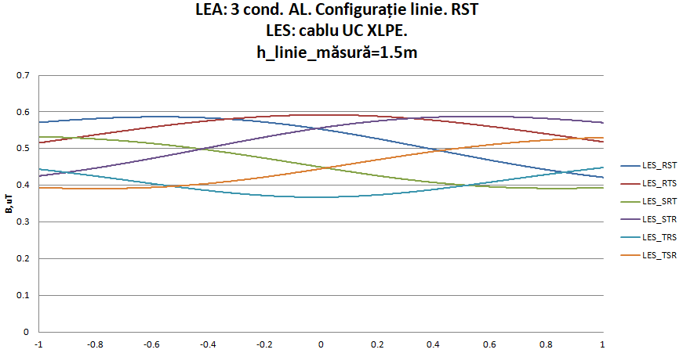
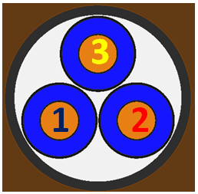
4. Combinarea efectelor LES și LEA. Transfigurări faze cabluri din configurația trifazată
Configurație subterană linie
Configurație subterană trifoi
Cablul trifazat UC XLPE
Capitol 5.1, Anexa 5

Slide 13
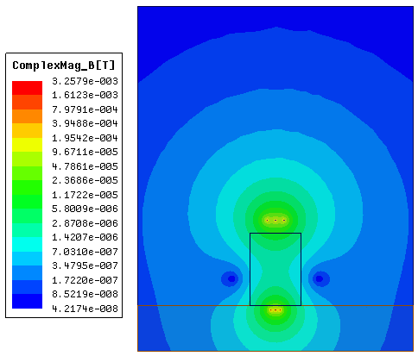
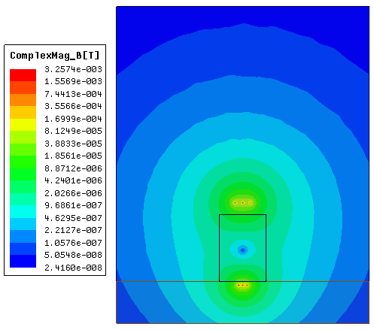
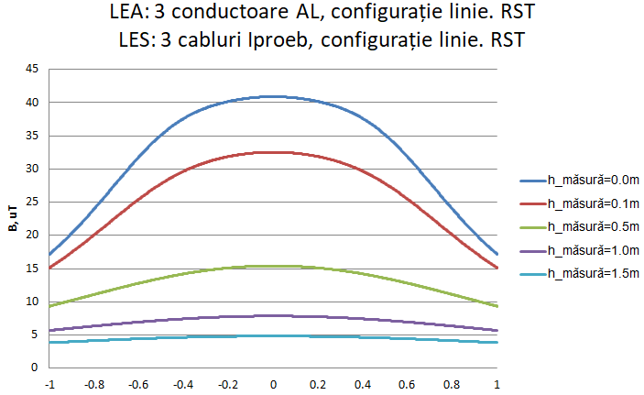
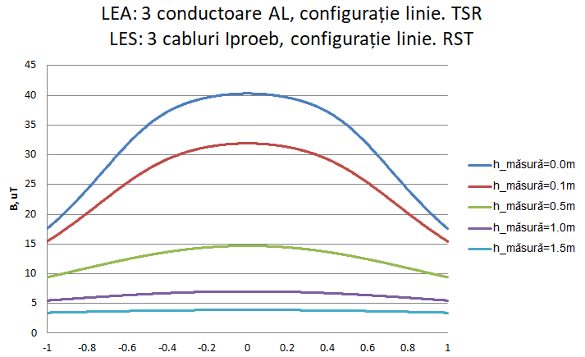
Influența transfigurării fazelor pentru analiza combinată a LEA+LES Configurație trifazată subterană linie
4. Combinarea efectelor LES și LEA.
Capitol 5.2, Anexa 5

Slide 14
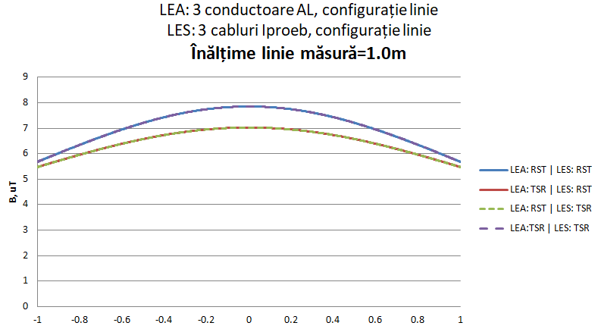
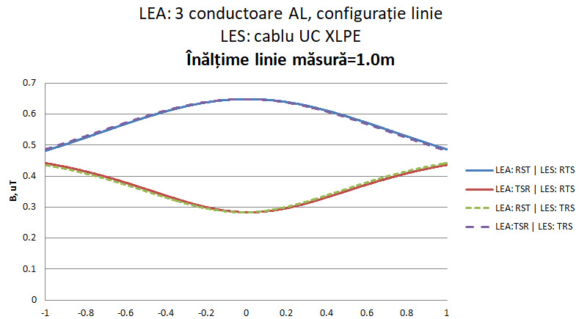
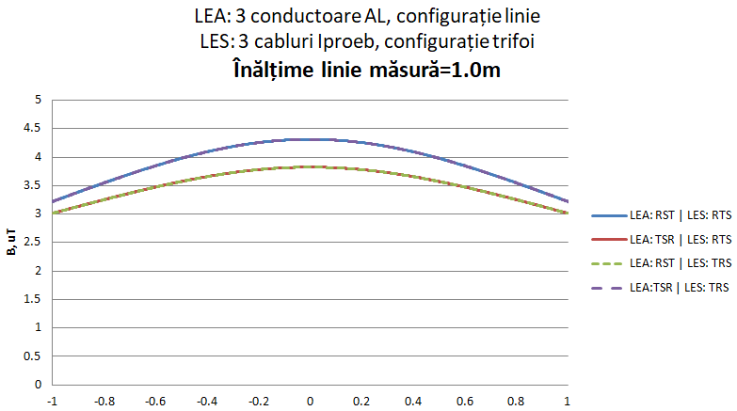

Influența transfigurării fazelor pentru analiza combinată a LEA+LES
4. Combinarea efectelor LES și LEA.
Capitol 5.2, Anexa 5

Slide 15




Influența transfigurării fazelor pentru analiza combinată a LEA+LES (Intensitate curent electric LEA = 1000A) Configurație trifazată subterană linie
4. Combinarea efectelor LES și LEA.
Capitol 5.3, Anexa 6

Slide 16



Influența transfigurării fazelor pentru analiza combinată a LEA+LES (Intensitate curent electric LEA = 1000A)
4. Combinarea efectelor LES și LEA.
Capitol 5.1, Anexa 6

Slide 17





Deplasarea LES în raport cu LEA Configurația trifazată subterană linie
4. Combinarea efectelor LES și LEA.
Capitol 6.1, Anexa 7

Slide 18




Deplasarea LES în raport cu LEA
4. Combinarea efectelor LES și LEA.
Capitol 6.1, Anexa 7

Slide 19





Ecranare cabluri subterane LES: configurație trifazată linie
5. Ecranarea LES
Capitol 6.2, Anexa 8

Slide 20





Ecranare cabluri subterane LES: configurație trifazată trifoi
5. Ecranarea LES
Capitol 6.2, Anexa 8

Slide 21





Ecranare cabluri subterane LES: cablu trifazat UC XLPE
5. Ecranarea LES
Capitol 6.2, Anexa 8

Slide 22




Analiza numerică a configurațiilor trifazate de pe râul Someș
6. Studiul cazului practic
Cazul actual: 2 configurații trifazate aeriene
Capitol 7, Anexa 9

Slide 23




Analiza numerică a configurațiilor trifazate de pe râul Someș
6. Studiul cazului practic
Cazul propus: 2LES.
Comparația celor 3 cazuri: LEA; LES și LEA+LES.
Capitol 7, Anexa 9

Slide 24



Analiza numerică a configurațiilor trifazate de pe râul Someș Ecranarea cablurilor trifazate subterane
6. Studiul cazului practic
LES: 2 cabluri trifazate UC XLPE
Comparația celor 3 cazuri: LEA; LES și LEA+LES.
Capitol 7, Anexa 9

Slide 25
Concluzii finale pentru analizele numerice din lucrarea de diplomă
7. Concluzii
Plasarea LES la adâncimi mai mari
Plasarea LEA la înălțimi mai mari
Creșterea conductivității electrice ale solului
Introducerea LES în cadre feromagnetice
În cazul transportului combinat LEA+LES, plasarea antisimetrică a conductelor electrice

Slide 26
Bibliografie
7. Bibliografie
http://iproeb.ro/download_files/cabluri_izolate_complet.pdf
http://www.ucable.com.my/images/products/UC%20XLPE%20Catalogue.pdf
https://www.chorus.ro/files/cataloage/iproeb/conductoare-neizolate-pt-linii-electrice-aeriene-cabluri-de-tractiune.pdf

Slide 27
Mulțumesc pentru atenție!

